Slide 1

문서번호 | EAD-CM-01
버전 | V1.6
아키텍처 설계서
- EBS -
사업명 | EBS AI 단추 고도화

Slide 2
개정이력
날짜 | 버전 | 작성자 | 승인자 | 내용
2024-10-14 | 1.0 | 이상민 | 이형진 | 최초 작성
2024-11-22 | 1.1 | 이상민 | 이형진 | AS-IS 서비스 및 아키텍처 분석을 통한 TO-BE 아키텍쳐 설계
2024-12-17 | 1.2 | 이상민 | 이형진 | Transit VPC 도입으로 Transit VPC 활용한 아키텍쳐 변경적용 가능성 검토 및 확정
2025-03-15 | 1.4 | 이상민 |  | 감리 수정보완
2025-03-26 | 1.6 | 이상민 |  | 감리 수정보완

Slide 3
EBS AI 단추 고도화 사업
Ⅰ
아키텍처 설계안(요약)
AS-IS 분석 (1/2) – Cloud Architecture
AS-IS 분석 (2/2) – Service
Cloud Infra Architecture 구성 고려사항
Cloud Infra Architecture 구성 (1/2)
Cloud Infra Architecture 구성 (2/2)
TO-BE 시험계 Architecture 구성도
Transit VPC 개념도
TO-BE 운영계 Transit VPC 활용 구성안
아키텍처 장점
[별첨] EBS 단추 고도화 전체 아키텍처

Slide 4

















1. AS-IS 분석 (1/2) – Cloud Architecture
운영 VPC
강의 VPC
Public IP
Certificate
Manager
ACG
Load Balancer
Anti-DDoS
WAF
IPSec
VPN
Public subnet
DB subnet
Web Servers
auto scaling
VPC Peering
DB 1
DB 2
DB 3
Load Balancer
Load Balancer
Middleware subnet
WAS Servers
auto scaling
AI I/F + 푸리봇 UI
Servers
AI subnet
❸
❸
OCR 엔진
❸
❺
❷
AI 분석
클러스터
❸
이벤트 수집
클러스터
서비스
클러스터
Teana Chat
클러스터
Admin
이미지 패턴매칭
DB subnet
Cloud Connect
➟
Proxy
Redis
Cache
Redis
Master
Slave
Developer

Slide 5
2. AS-IS 분석 (2/2) – Service
AS-IS
TO-BE
자율문제풀이
자율학습관
원스탑학습관
국, 영, 수
국, 영, 수
커리큘럼
사회, 과학
사탐, 과탐
강의추천
한국사
한국사
진단문제
선택과목
물리, 화학, 생물, 제2외국어…
선택과목
물리, 화학, 생물, 제2외국어…
고전
Voca
학습성과
Map
현 BKT 서비스
신규 DKT 서비스
(현 과업대상)

Slide 6
3. Cloud Infra Architecture 구성 고려사항
O 영향도 평가
항목 | 개발단계 | 운영단계
데이터 전송속도 | AI 학습위한 데이터 전송 - 초기 대용량 선행학습 타 VPC 간 연동방법 - VPC 피어링 : 최고속도 - VPN : 저하된 속도 | AI 학습위한 데이터 전송속도 - 주기적 증분 학습
비용 | 관리형, 설치형 백업, 복구 편의성 비용 타 VPC간 연동비용 | VPC 독립시 연간유지보수 비용
개발용이성 | DB 데이터 개발활용 - Dump, DB 복제 | 데이터, DB 삭제
서비스 분리 | 타 서비스 영향없는 자유로운 생성/삭제 휴먼 에러 간섭 최소화
보안 | 현 보안진단 영향없는 개발 | 개인정보 보호진단 평가
성능 | 지연없는 성능보장 무결성 보장

Slide 7


4. Cloud Infra Architecture 구성 (1/2) – 시험계
시험계 – 과업수행기간 ( ~ 2025.03)
페밀리 시험계 VPC
코넥 컨소시움 VPC
항목 | spec | 대표S/W | 수량
Web Layer | VM (4cpu, 8G) | nginx | 1식
Was Layer | 쿠버네티스 | java | 2식
 | VM (8cpu, 16G) | Node.js | 1식
AI Layer | VM (16cpu, 128G) | Elastic Search | 3식
 | VM (8cpu, 16G) | Node.js | 1식
 | GPU 서버 (OCR, DKT) |  | 2식
DB Layer | 기존사양에 준함 | mariaDB | 기존 master 수량에 준함
 | 설치형 Maria DB | mariaDB | 2식
특이사항 | AI layer의 BKT 모델 분석데이터 최초 1회 이관 DB Layer의 필요 DB 1회 이관, 운영DB 접근금지 VPC Peering - 비용절감 / 복제 편의성 / 속도 고려선정 - 데이터 이관 후 DB용은 삭제 기타 클라우드 요소 상세사항 별도참조
Web Layer
Web Layer
Was Layer
Was Layer
단추플러스
WAS
AI I/F
WAS
AI Layer
AI Layer
VPC Peering
GPU Server
DKT 분석모델
서비스
DB Layer
DB Layer
MySQL
복제DB

Slide 8

5. Cloud Infra Architecture 구성 (2/2) – 운영전환
운영계 (2025.03)
운영 VPC
코넥 컨소시움 VPC
항목 |  | spec | 대표S/W | 수량
코넥컨소시움 VPC | Web Layer | 쿠버네티스 | nginx | 기본 2 pod
 | Was Layer | 쿠버네티스 | Java-spring-boot | 기본 2 pod
 | Was Layer | 중앙집중 로그 서버 | Elastic Search Log stash kibana | 3식
 | DB Layer | Kesh 서버 | Redis | 3식
 | DB Layer | 설치형 Maria DB |  | 2식
운영 VPC | WAS Layer | AI I/F WAS | Node.js | -
 | AI Layer | GPU 서버 (OCR, DKT) | OCR, AI 모델 | 2식
 |  | VM (16cpu, 128G) | Elastic Search | 8식
특이사항 | WAS layer - 운영의 BKT 모델과 병합, 인스턴스 삭제 DB Layer – 복제DB 삭제, 단추플러스 고유 DB만 잔존 VPC Peering – DB layer 보존, AI Layer 삭제, Was Layer 신규생성 운영 Was Layer – 중/고등학교 삭제, 초등학교만 잔존 public IP 등 클라우드 요소 상세사항 별도참조
Web Layer
Web Layer
중학
web
고교
web
Was Layer
단추
초등 WAS
Was Layer
AI I/F
WAS
VPC Peering
단추플러스
중학 WAS
단추플러스
고교 WAS
AI Layer
AI Layer
GPU Server
BKT 분석모델
DKT 분석모델
DB Layer
DB Layer
MySQL

Slide 9
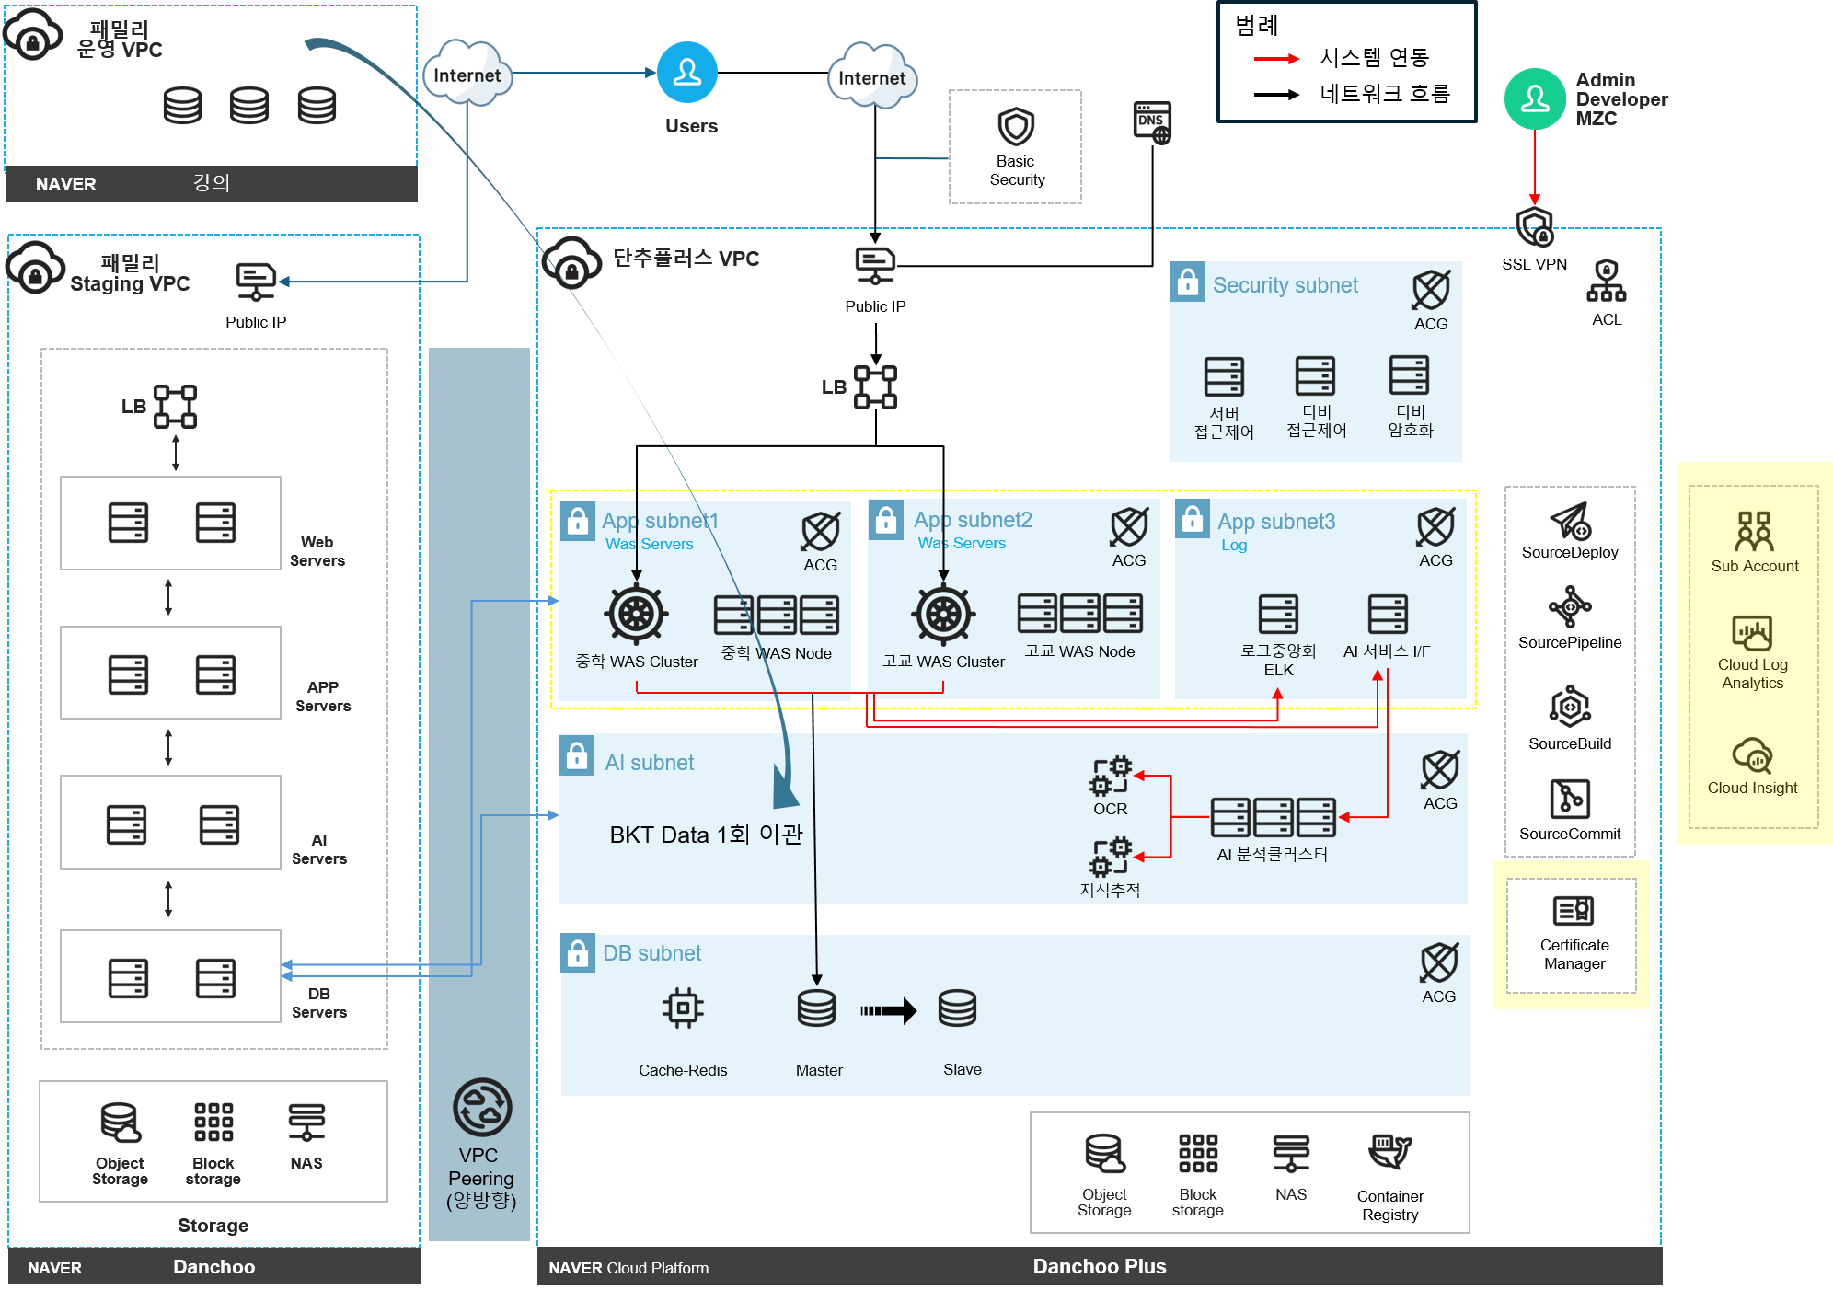
6. TO-BE 시험계 Architecture 구성도
© Kornec. All Rights Reserved.

Slide 10
7. Transit VPC 개념도
네트워크 Hub로서의 VPC
Public IP 소유, DNS연결, 최초 인입점으로 활용
LB 소유 – 조건에 따른 VPC 라우팅 관리
WAF, Anti-Ddos 등의 신호 필터링 및 보안
VPC
VPC
Transit
VPC
VPC
VPC

Slide 11
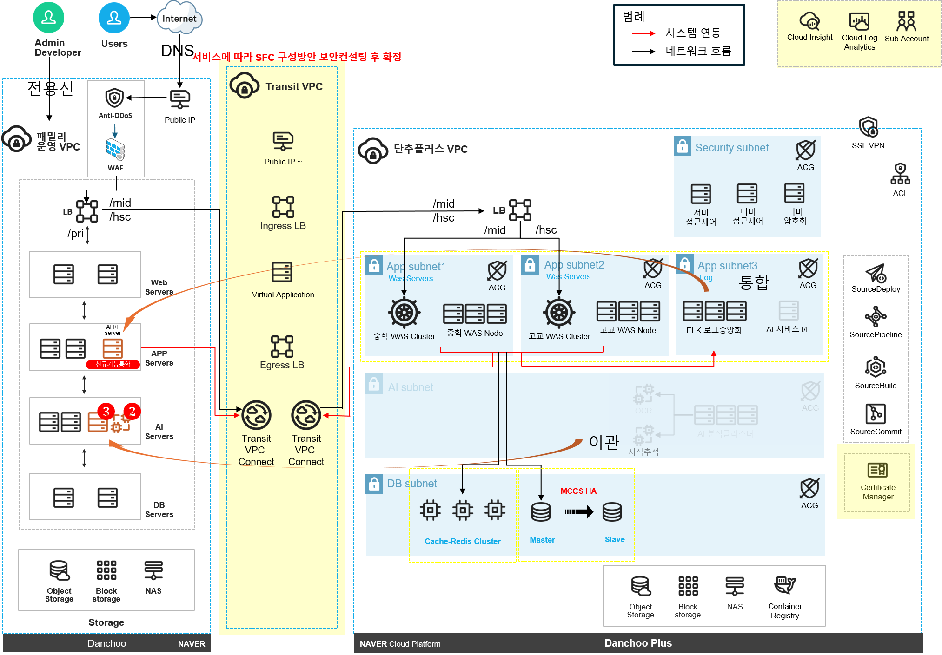
8. TO-BE 운영계 Transit VPC 활용 구성안(초안)

Slide 12
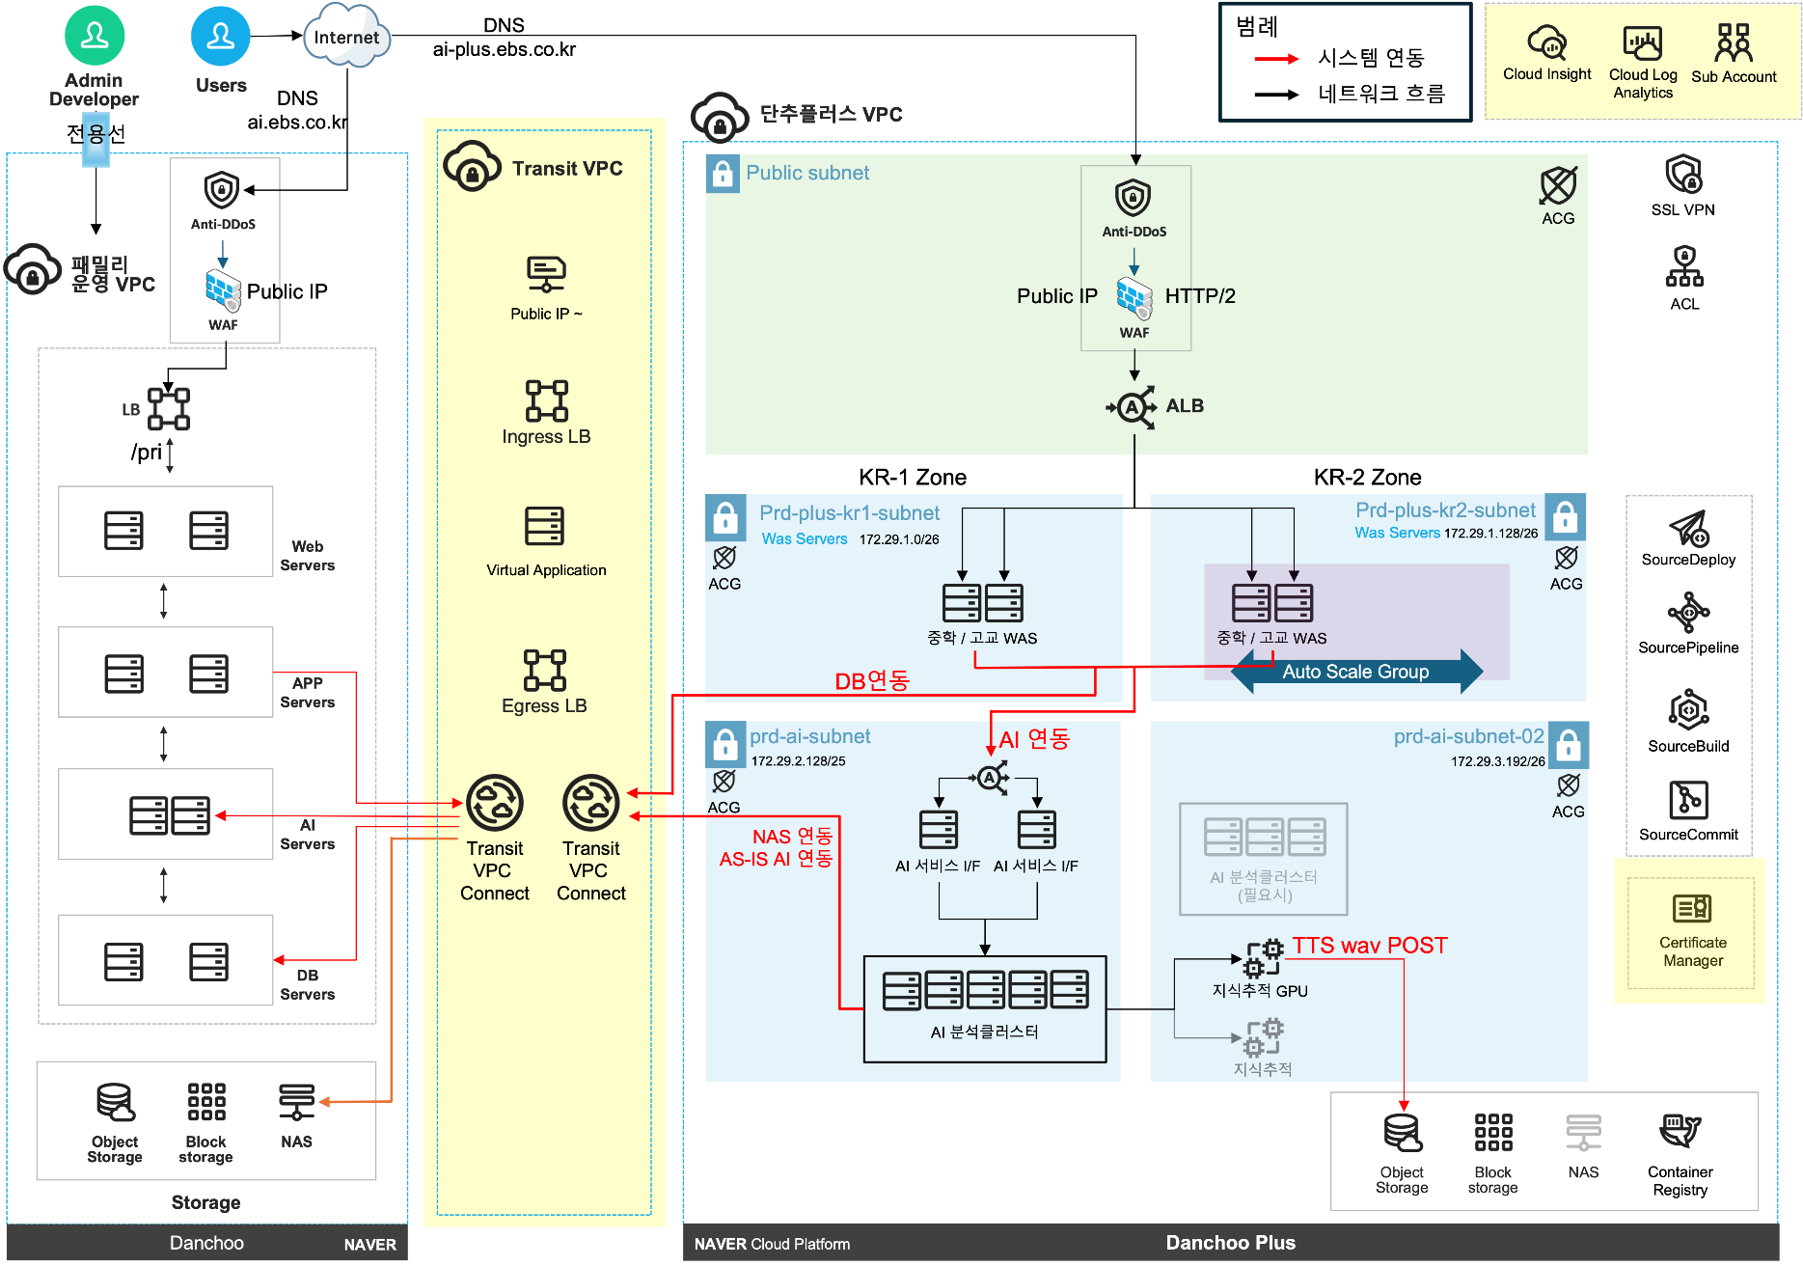
8. TO-BE 운영계 Transit VPC 활용 구성안(최종)

Slide 13
9. 아키텍처 장점
구 분 | 항 목 | 내 용
응용프로그램 | 소스관리 | NCP sourceCommit
 | 빌드 | NCP sourceBuild
 | 배포 | NCP sourceDeploy
 | 배포 자동화 | NCP sourcePipeline
 | 배포환경 이미지 | NCP Container Registry
인프라 | IDC 장애대비 | KR-1, KR-2 Zone 2식씩 멀티존 구성
 | 부하대비 | KR-2 Zone AutoScale 오토스케일 그룹내 서버 평균 CPU 55%이상 혹은 메모리 60% 이상
 | 응답속도향상 | 업계표준 HTTP/2 사용, HTTP 1.1 대비 2배 속도
 | 외부공격대비 | NCP WAF 와 Anti-DDos 사용
 | 내부통신제어 | Transit VPC. EBS 전사 사용위한 연결통제용 VPC 안철수 방화벽 SFC 설치로 보안성 향상
 | 긴급대응 | SSL VPN, 폐쇄망 외부에서 긴급하게 서버접속을 위해 대비, HTTPS 프로토콜 적용
 | 부하분산 | Object Storage 사용으로 이미지, css, font 등 정적파일 서버 부하 경감
 | 로그 중앙화 | NAS를 로그 디렉토리로 마운트. 오토스케일 되더라도 hostname으로 디렉토리 생성. 해당디렉토리 내 로그 기록
장점 | 확장성 | 클라우드 서버 도입으로 이미지 생성 → 서버생성을 통해 수분 내 서버생성 가능 이미지 복제 기능으로 타 VPC에서도 생성 가능
 | 유연성 | 오토스케일 적용으로 시스템은 최대 6개까지 확장됨 성능시험시 500tps 소화하는 시스템으로 확장
 | 호환성 | 업계표준 Tomcat 서버를 적용하여 JAVA 응용서버들에 공히 배포가능
 | 운영편의성 | 개발자들의 소스 취합 후, 클릭한번으로 빌드 -> 순차 배포까지 모두 완료

Slide 14
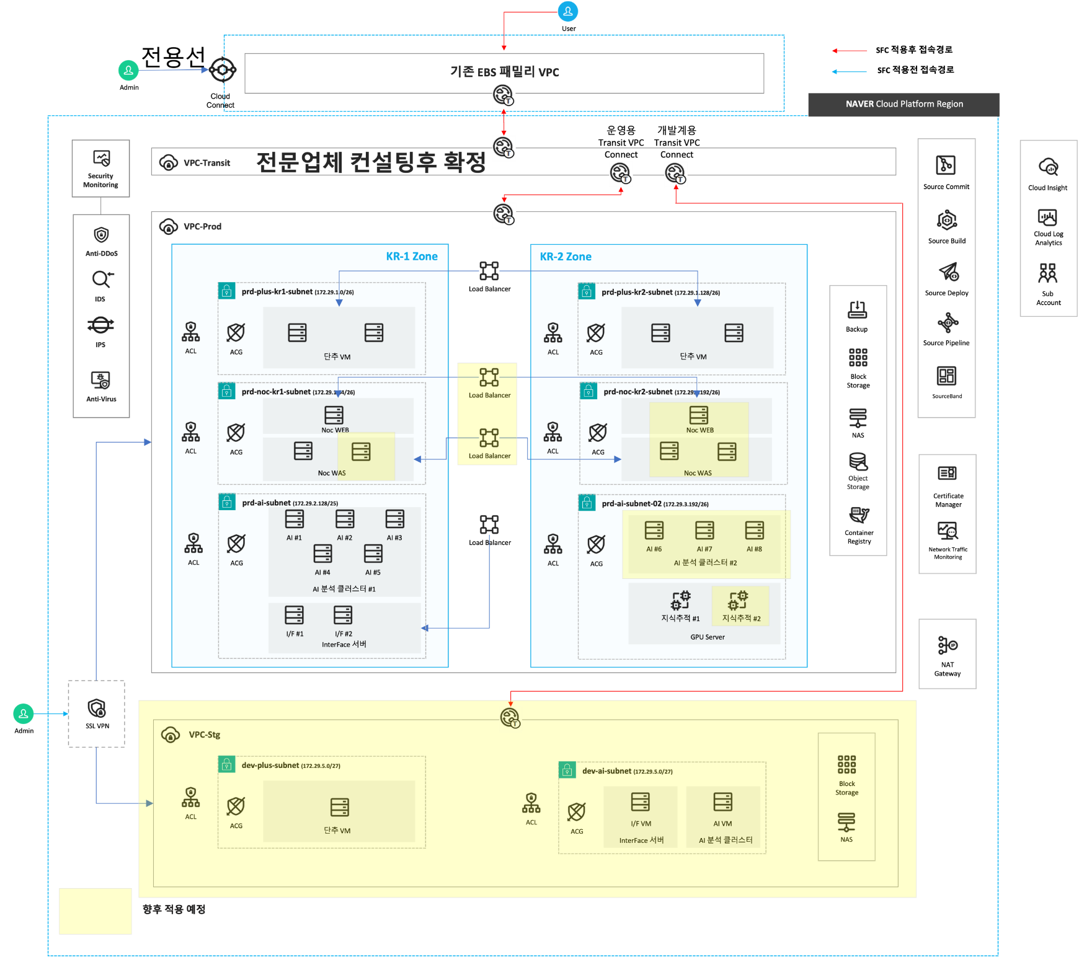

[별첨] EBS 단추 고도화 최종 아키텍처

